Slide 1
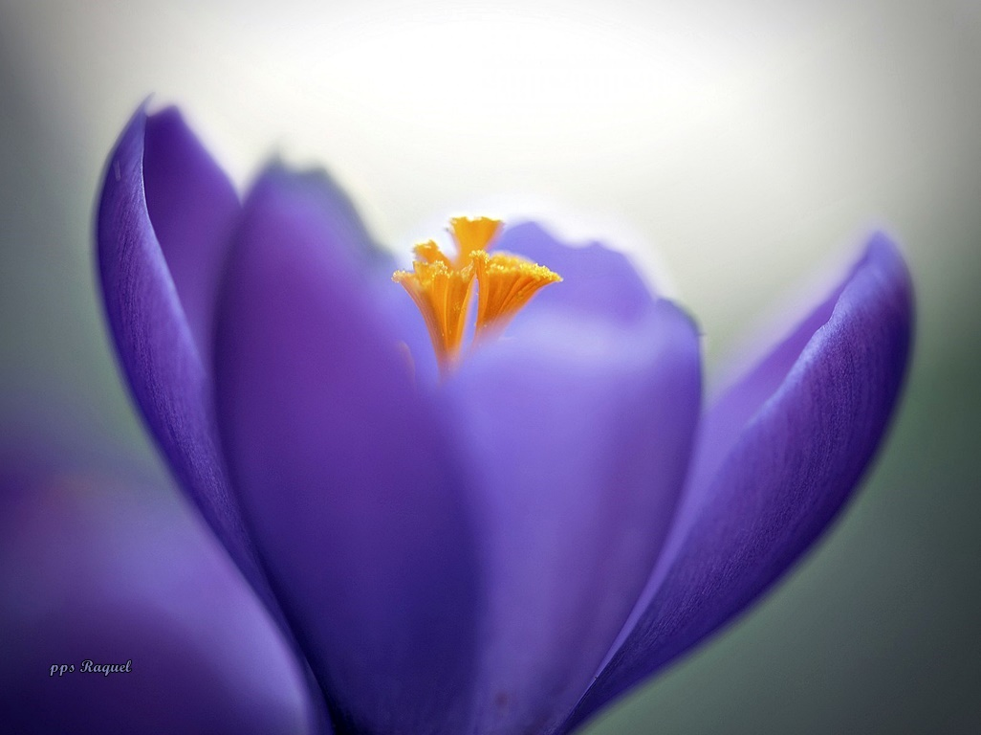




Tema Musical: La alegría de la huerta
Interpreta : Luis Cobos

Slide 2
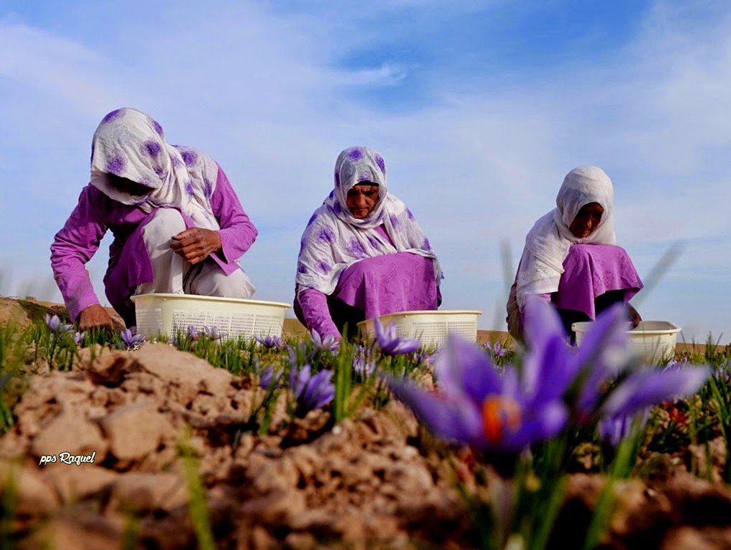

Slide 3

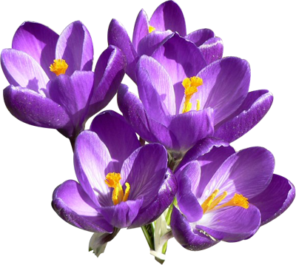
¿QUÉ ES EL AZAFRÁN ?
Azafrán, esta palabra hace pensar en seguida en colores, perfumes y tesoros del oriente. Para decirlo de otra manera, es algo hermoso, bueno y caro : su apodo es el oro rojo. Entonces nos debemos encontrar frente a un producto de lujo ! Este condimento muy conocido por “teñir” de amarillo los alimentos es usado desde hace siglos como remedio natural, aunque antes era tan costoso que sólo algunos adinerados se podían dar el lujo de tenerlo en su “botiquín de primeros auxilios”. Conoce los beneficios del azafrán
La palabra es sin duda exagerada en la medida en que « lujo » evoca lo vistoso y lo inútil porque no es el caso del azafrán.
El azafrán es simplemente una flor muy hermosa (Crocus Sativus), una especia delicada muy apreciada y que tiene propiedades medicinales muy interesantes.

Slide 4
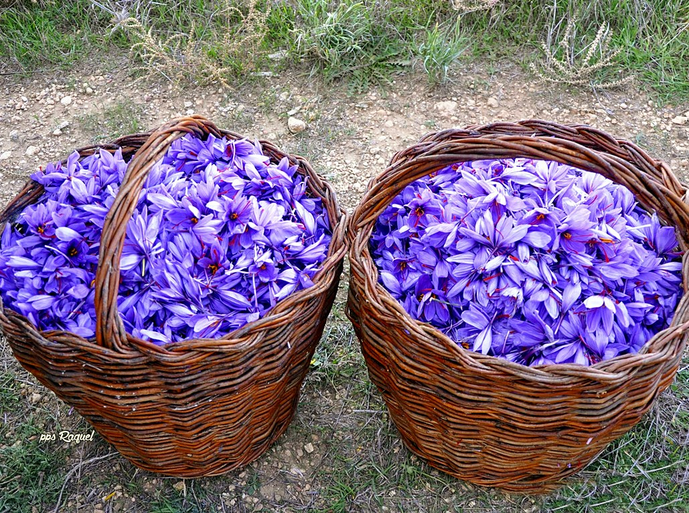

Slide 5
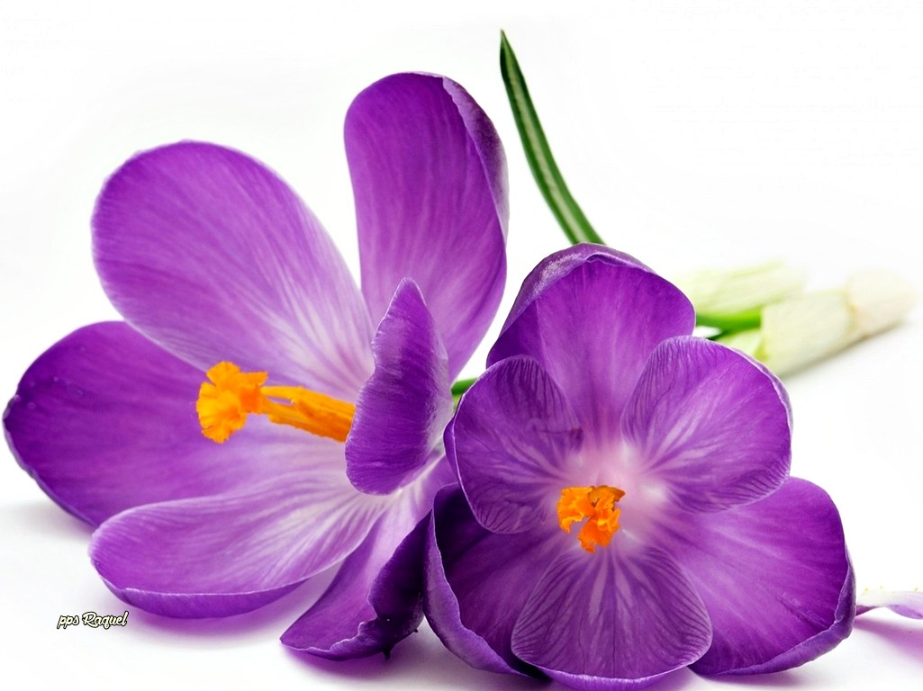


Slide 6
Sólo el Crocus Sativus
da el azafrán
Ventajas del azafrán
Este colorante, aromático, condimento y remedio popular de color naranja-rojizo, olor fuerte y penetrante, ideal para muchas preparaciones culinarias tiene los siguientes beneficios:
Favorece el sistema digestivo
Si utilizas el azafrán como especia en la comida estarás aprovechando muchas de sus ventajas. Gracias a sus componentes amargos, estimula el sistema digestivo, aumenta las secreciones salivales y gástricas y es un excelente remedio aperitivo y eupéptico. Se recomienda consumir 0,5 gramos de azafrán antes de las comidas (no superar los 1,5 gramos diarios).
Por su parte, también dispone de crocetina, un componente que se encarga de estimular la producción de bilis, evitando la aparición de piedras o cálculos en la vesícula. Se han demostrado las propiedades para proteger el hígado debido a la comida que ingerimos. Se indica para personas con problemas de digestión, inapetentes, dispepsias y se puede añadir a la dieta para ayudar a digerir la comida.
La flor de azafrán tiene 6 pétalos morados, tres estambres amarillo oro y un pistilo rojo. Es este famoso pistilo compuesto de tres estigmas (filamentos) que, una vez secado, da la especia azafrán.

Slide 7
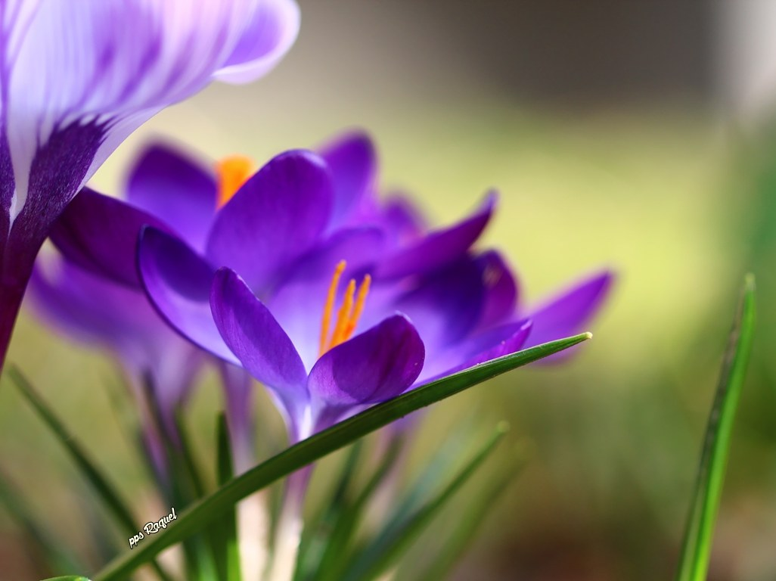


Slide 8
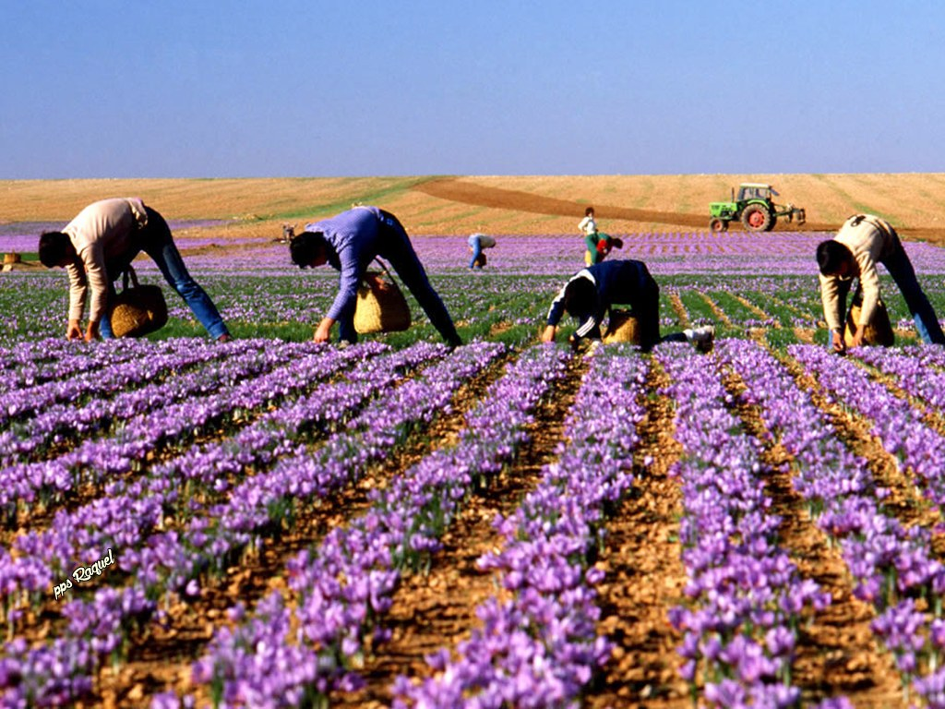

Slide 9
¿De dónde viene el azafrán ?
Esta planta misteriosa vendría de la Cachemira, introducida en Galia por los Fenicios, y más tarde por los cruzados de vuelta de Palestina. Los médicos de los Faraones la recetaban para todos los dolores de estómago.
La historia del azafrán es bastante lejos puesto que ya era utilizado en la Grecia antigua como tintura.
El azafrán : especia en oro para la cocina
Sí, también se come. Pero eso no es nuevo, en la época del rey Salomón se utilizaba ya en la cocina.
Entonces el azafrán hace parte de la familia de las especias y se utiliza en cocina tanto por su aroma como por su color amarillo oro que da a los platos.
Es en el acompañamiento del pescado que se conoce más. Es apreciado mucho en la paella, la sopa de pescados, pero también en las tajinas, el risotto italiano...Se encuentra también en las preparaciones azucaradas como los postres azafranados, en particular cremas catalanas al azafrán.

Slide 10
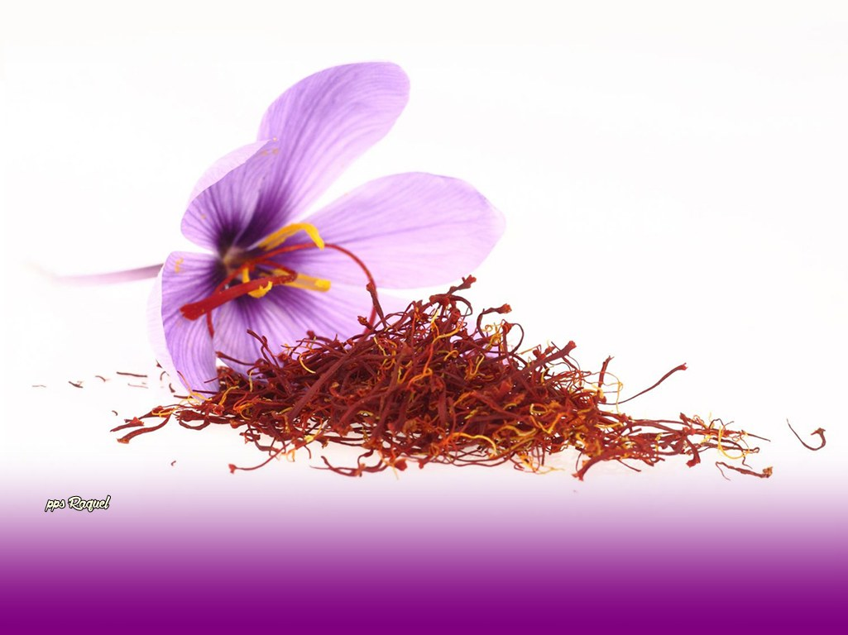

Slide 11
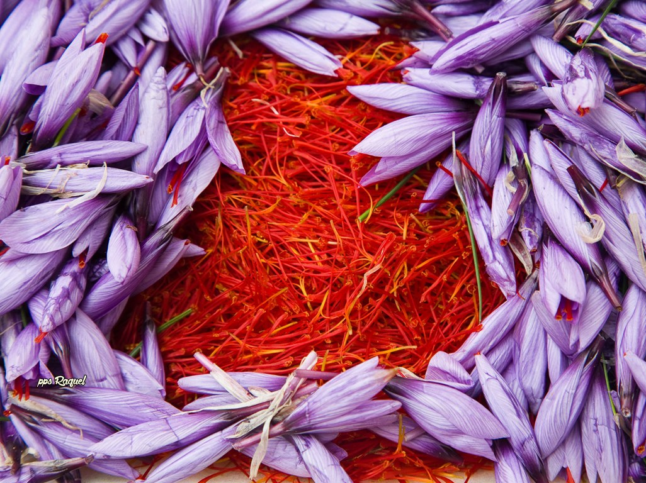

Slide 12
Castilla-La Mancha es las región que más hectáreas cultiva. España es el segundo país productor y el primer exportador a nivel mundial. El azafrán es una de las especias más valoradas, sobre todo en la cocina. La paella o la fabada lo incluyen en su receta. Pero el azafrán ha proporcionado múltiples servicios a lo largo de la historia. Los hunos, por ejemplo, empleaban la especia para calmar los dolores de estómago, de encías o menstruales. Los faraones egipcios se hacían embalsamar con ella. Y Cleopatra, en vida, se bañaba en flores de azafrán para cuidar su cutis.
En España, lo introdujeron los árabes durante el Califato Córdoba. Consuegra, Pedro Muñoz, Campo de Criptana, Manzanares, Lillo, Madridejos, Villacañas, Villanueva de Alcardete, Cabezamesada y Motilla del Palancar constituyen algunos de los municipios manchegos donde hay documentada una tradición centenaria en la producción de azafrán. El 90% del cultivo del azafrán se realiza en Castilla-La Mancha.

Slide 13
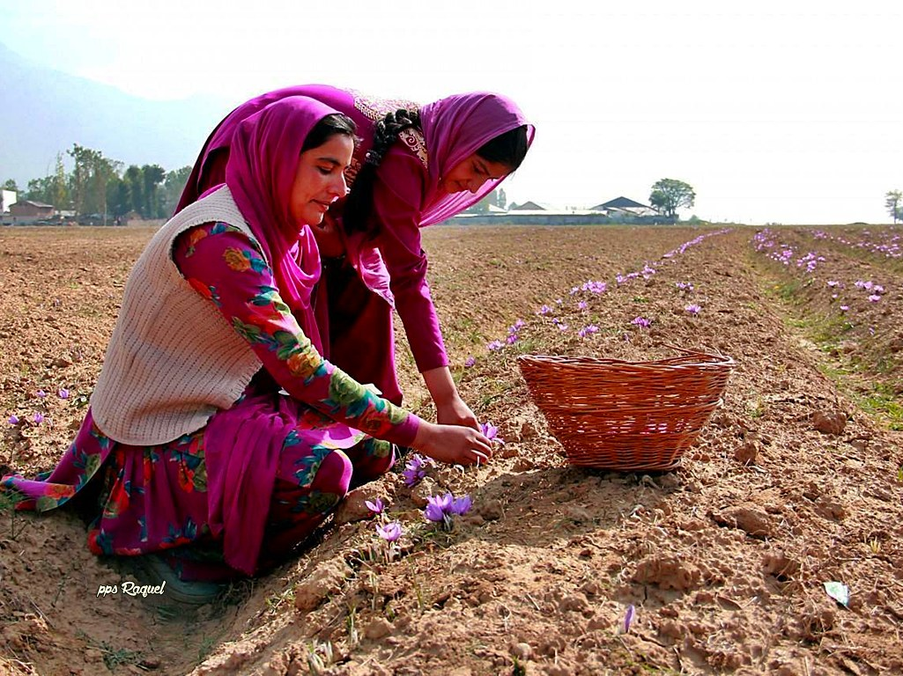


Slide 14
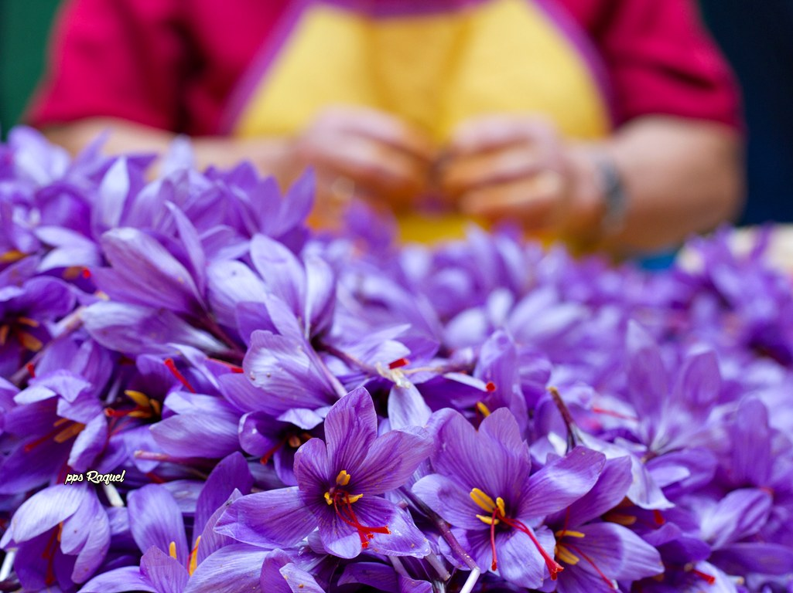


Slide 15
El azafrán ¿un medicamento ?
Y además cura! Y eso no es nuevo : Hipócrates lo preconizaba para las dispepsias y los dolores dentarios.
Para los orientales trae la sabiduría y la alegría, fue utilizado durante largo tiempo para curar la histeria en asociación con el opio.
Buen regulador de la circulación de la sangre, aliviaría los dolores menstruales, y sería, parece, un afrodisíaco femenino. Hoy el Crocus Sativus es recetado todavía en homeopatía para los turbios de circulación de la mujer.

Slide 16
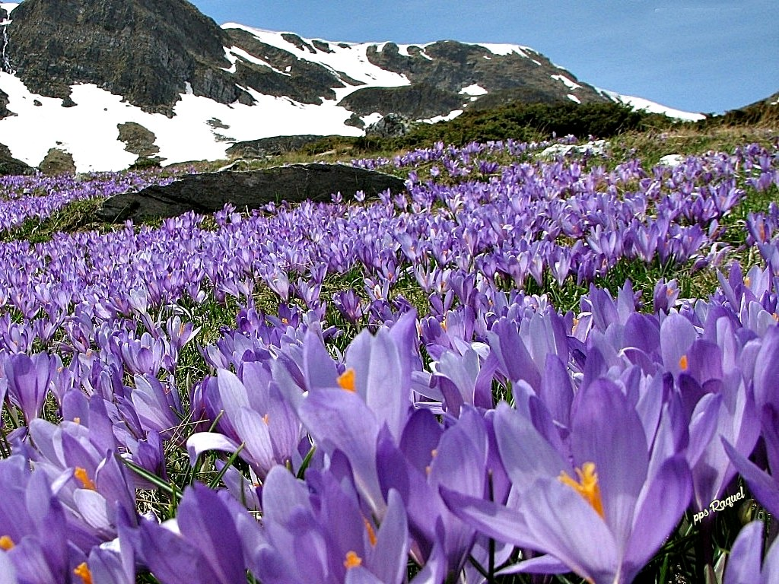

Slide 17
El azafrán, un colorante poderoso
Fue empleado durante largo tiempo como colorante en los dulces y los pasteles.
Como colorante el azafrán ofrece una tinta dorada luminosa. Una parte de azafrán basta para colorear 100 000 partes de agua.
En la Edad Media, los monjes utilizaban una pega a base de claras de huevo doradas con azafrán para iluminar los manuscritos.
En la Antigüedad, los Griegos y los Chinos han hecho del azafrán un colorante real.
Es también el azafrán que da el color dorado a la Chartreuse, un licor tan fino.
*Casi cinco kilos de estigmas frescos se necesitan para hacer un kilo de azafrán seco e utilizable como especia *

Slide 18
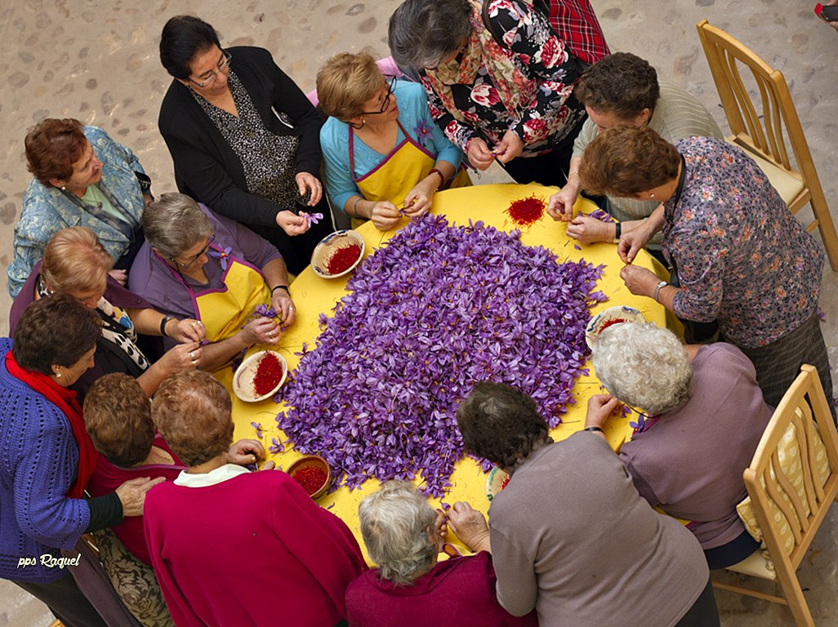

Slide 19

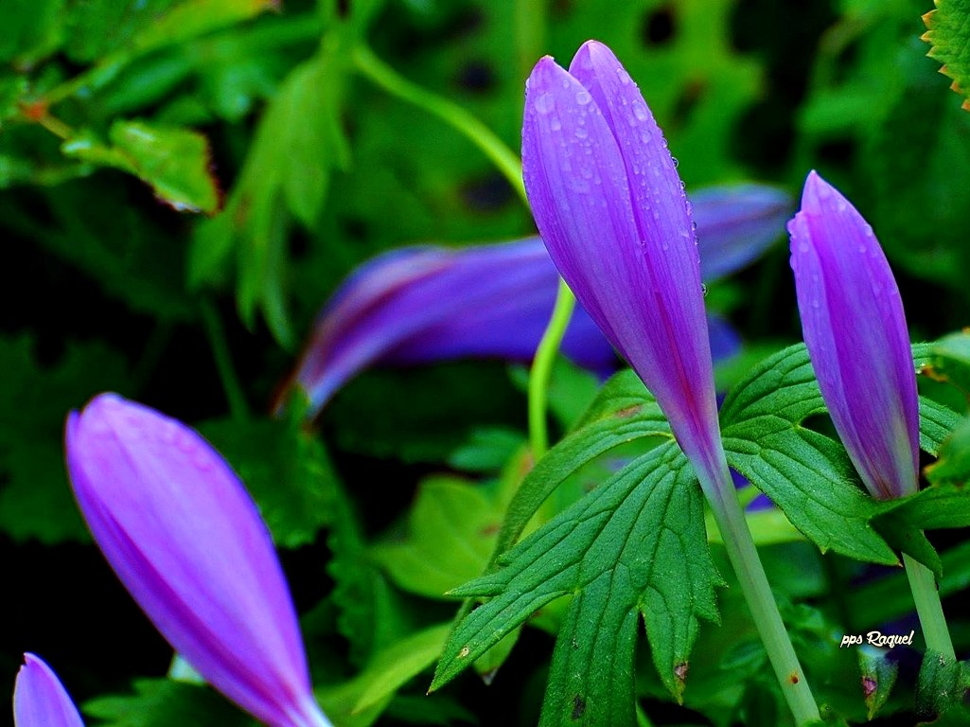

Slide 20
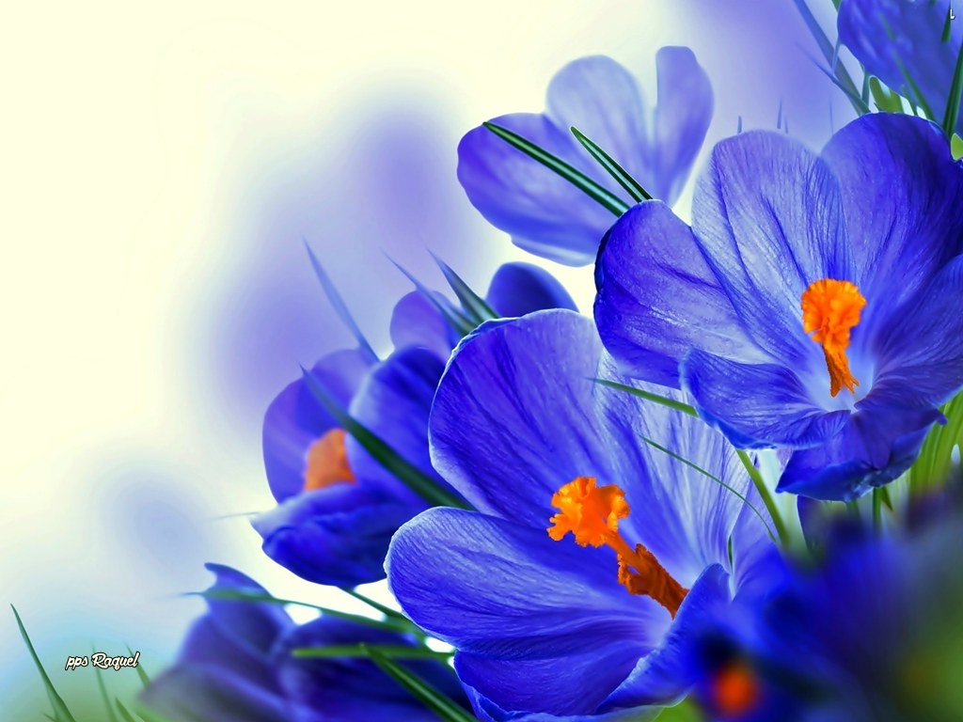

Slide 21
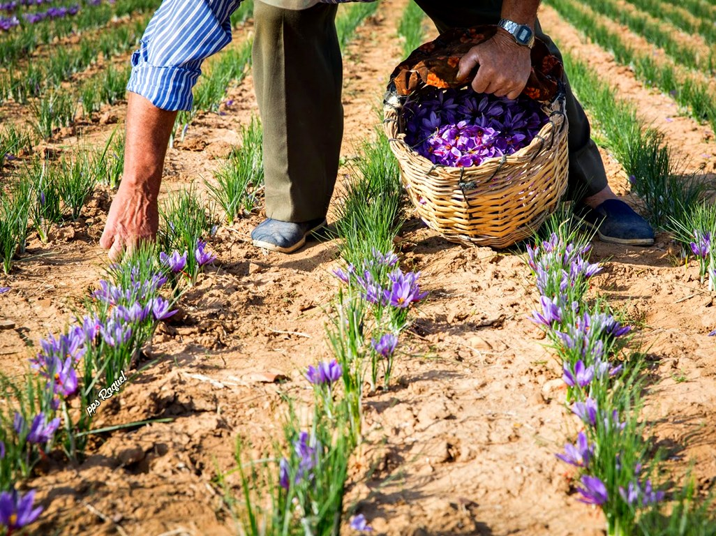

Slide 22
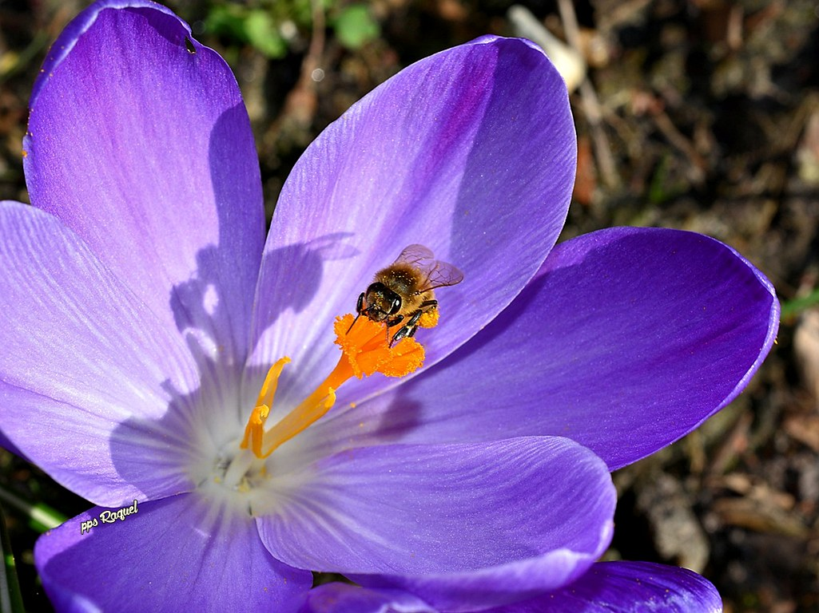

Slide 23
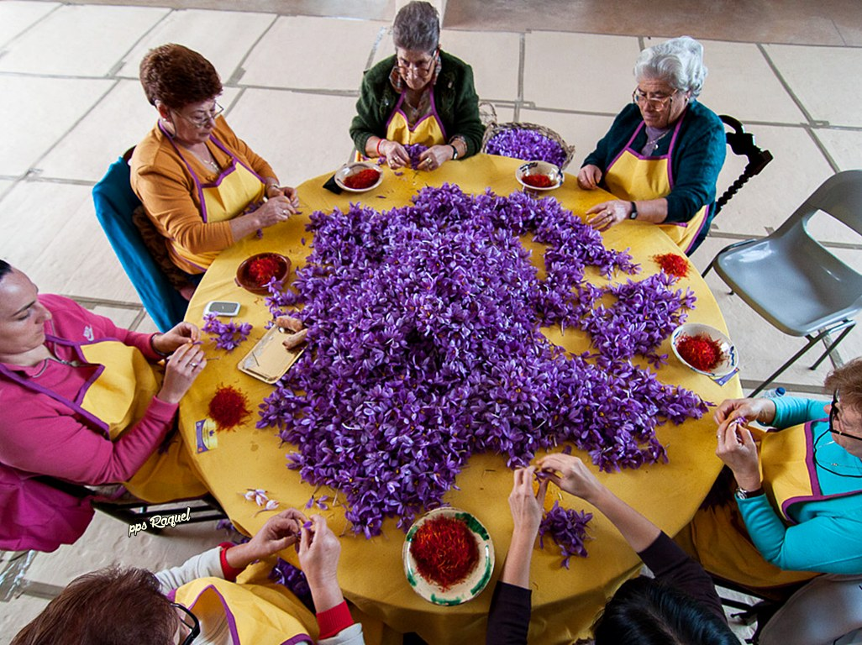

Slide 24
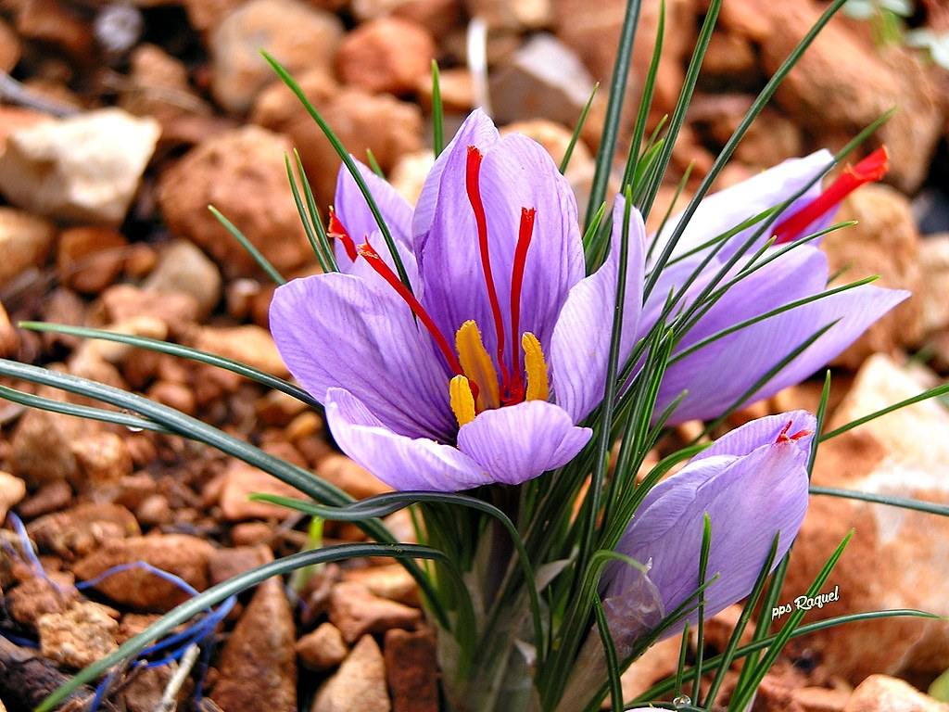

Slide 25
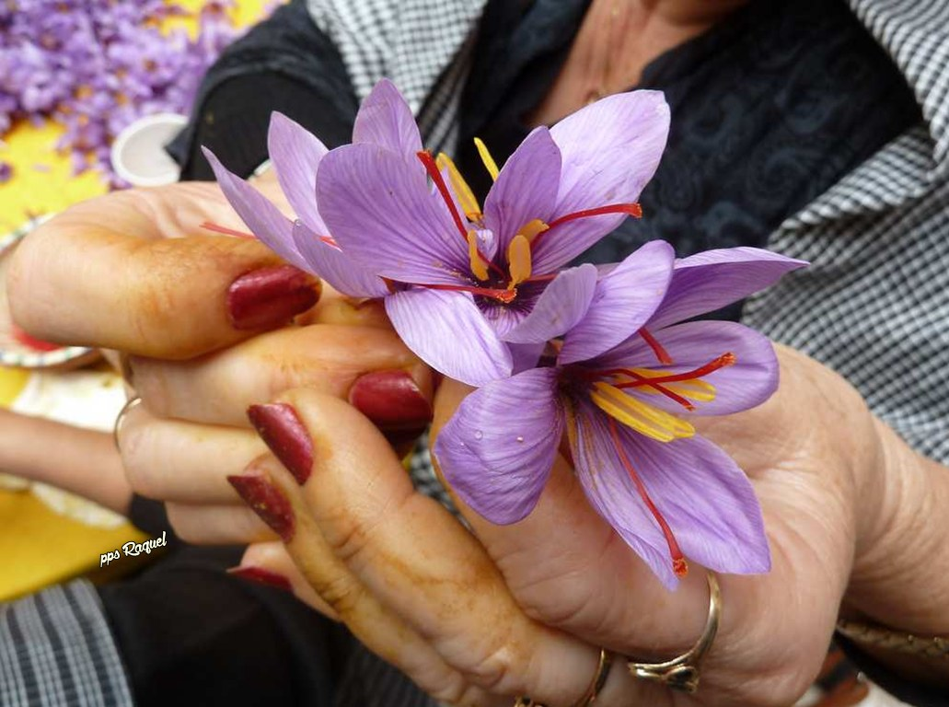

Slide 26
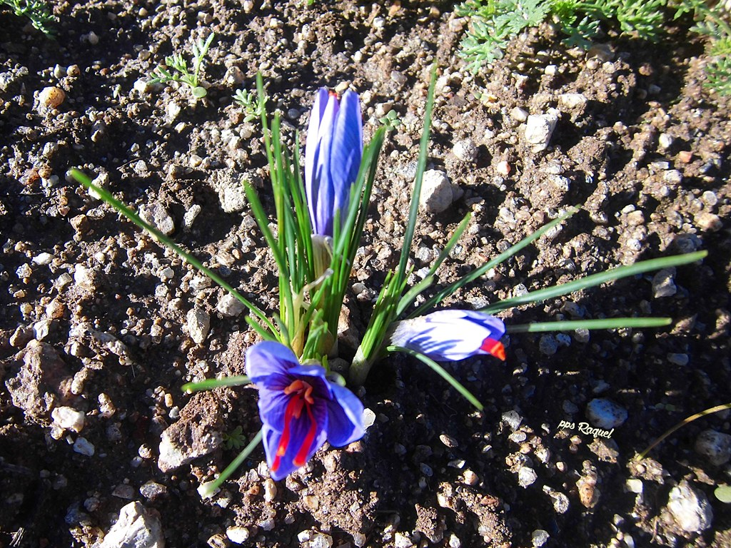

Slide 27
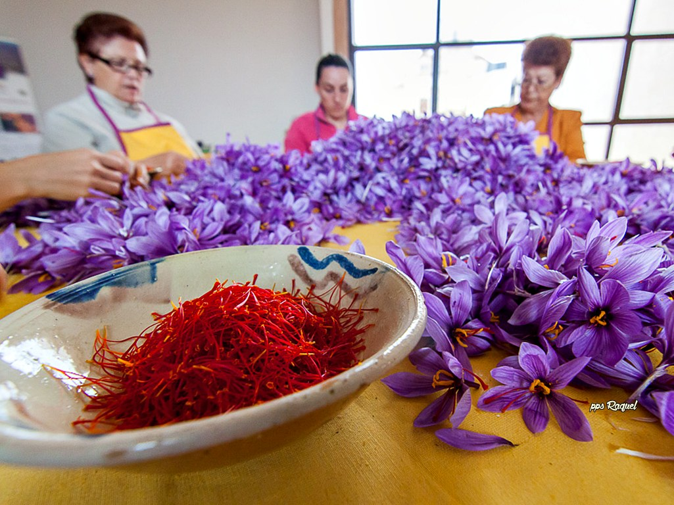

Slide 28
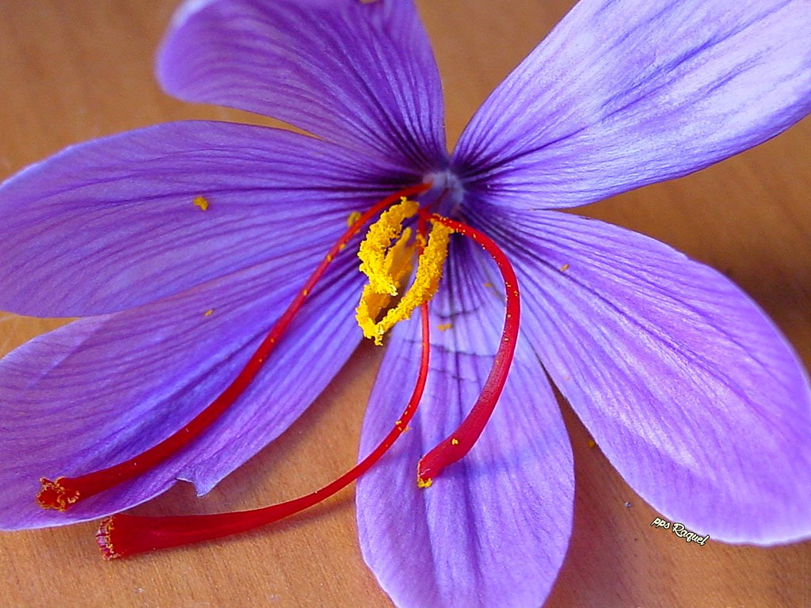

Slide 29
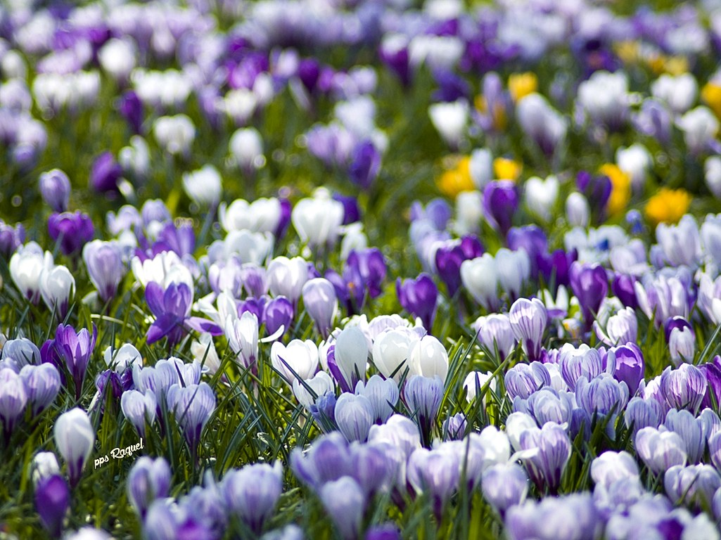

Slide 30
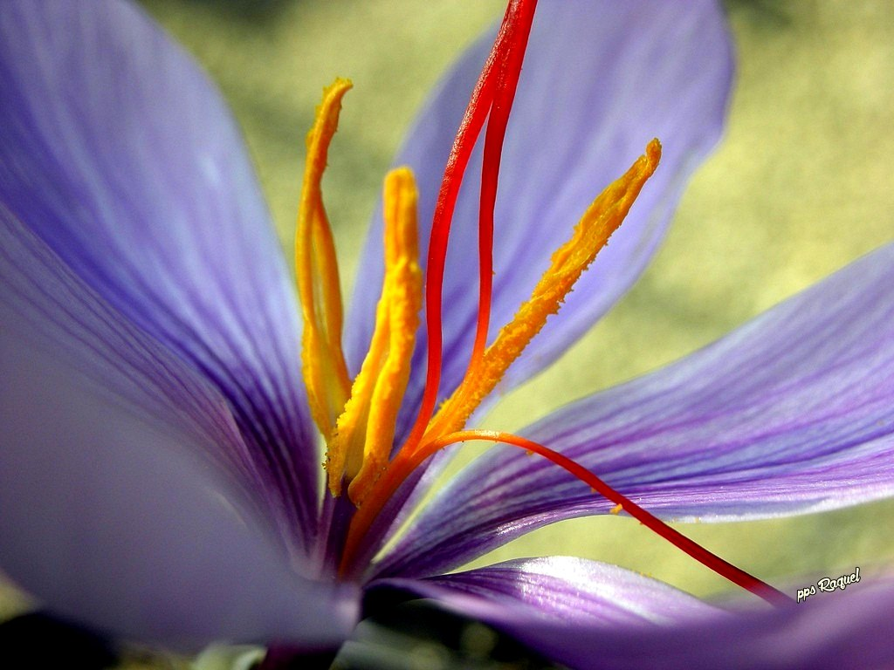

Slide 31
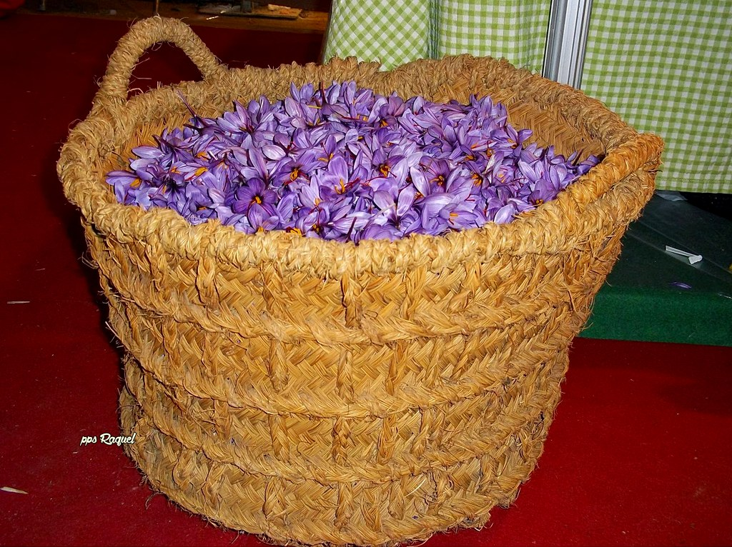

Slide 32
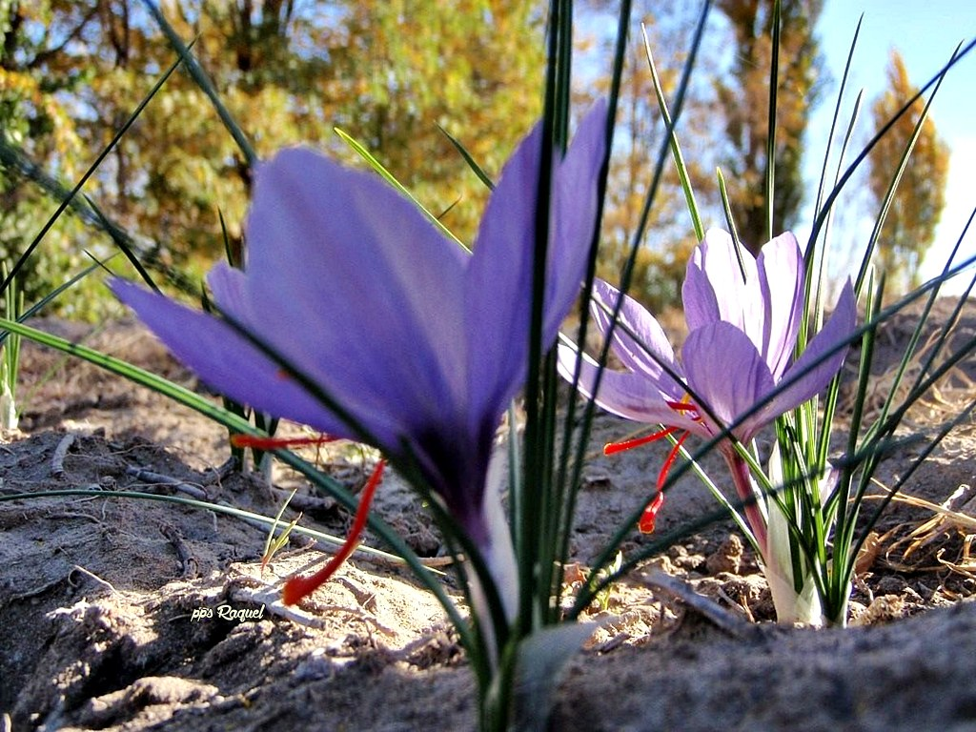

Slide 33
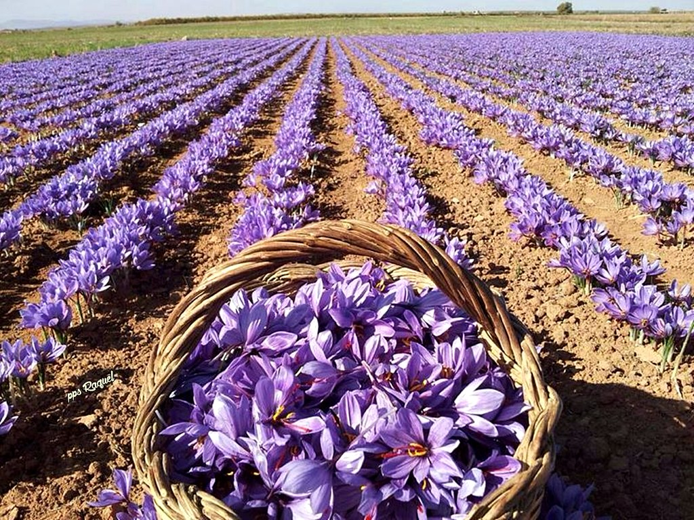

Slide 34
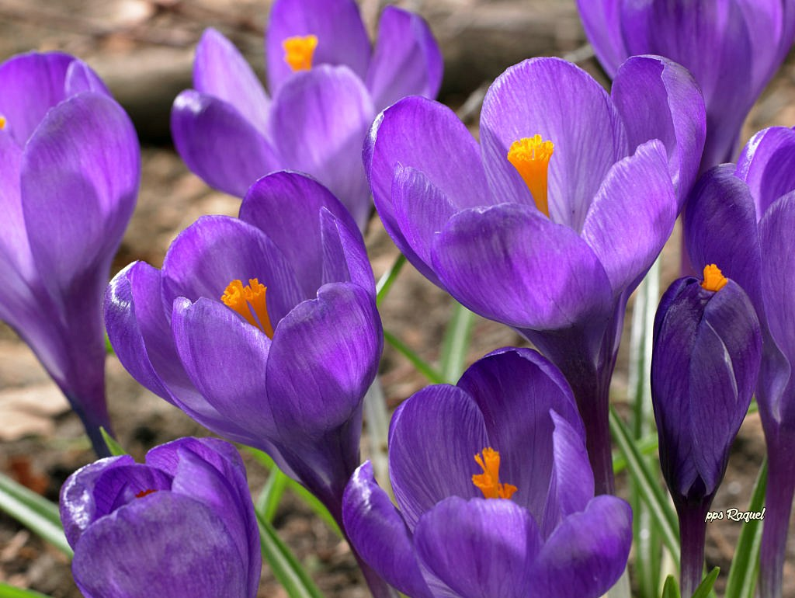

Slide 35
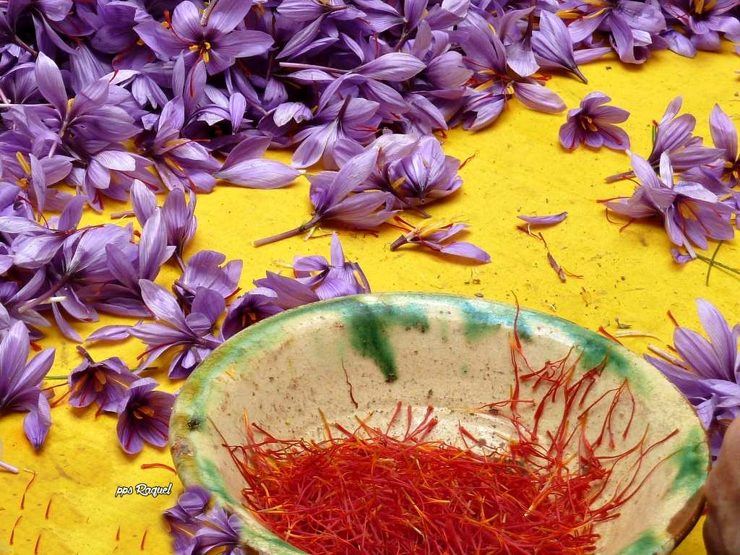

Slide 36
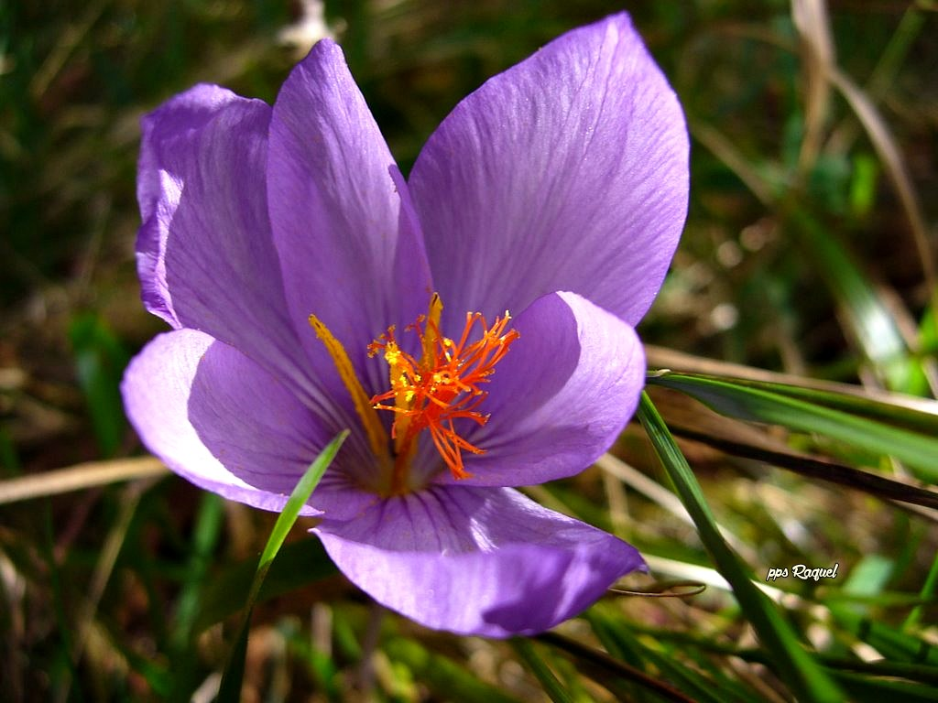

Slide 37
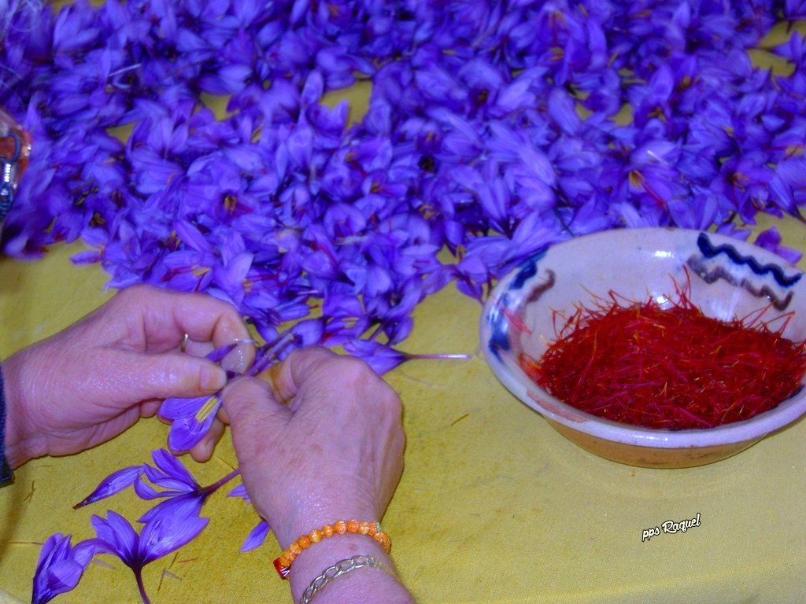

Slide 38
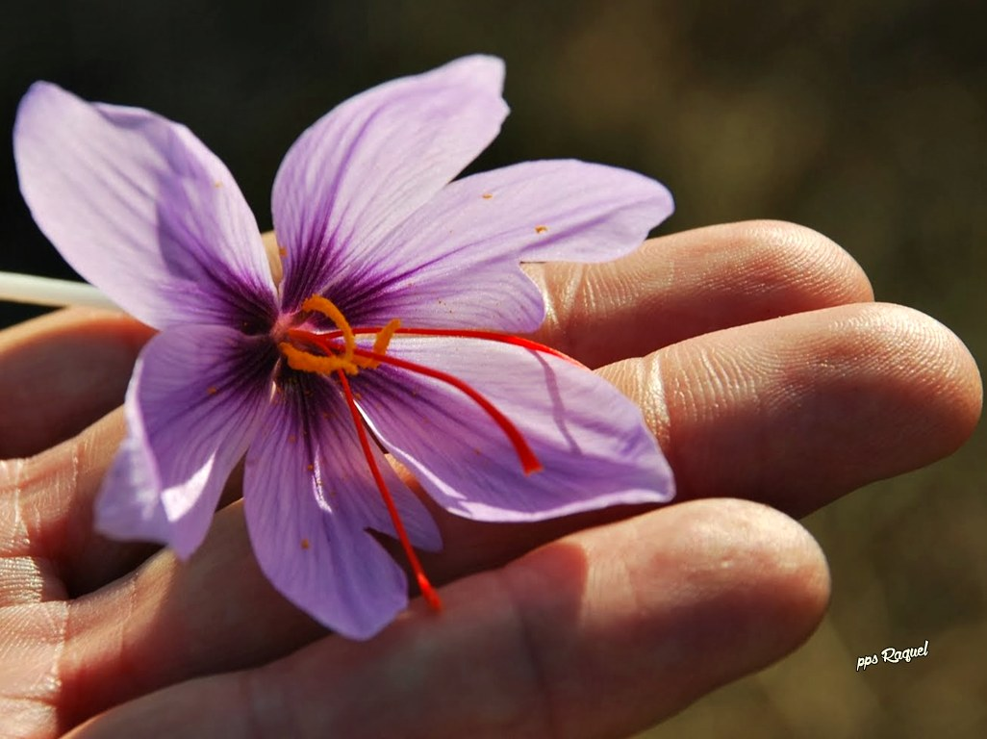

Slide 39
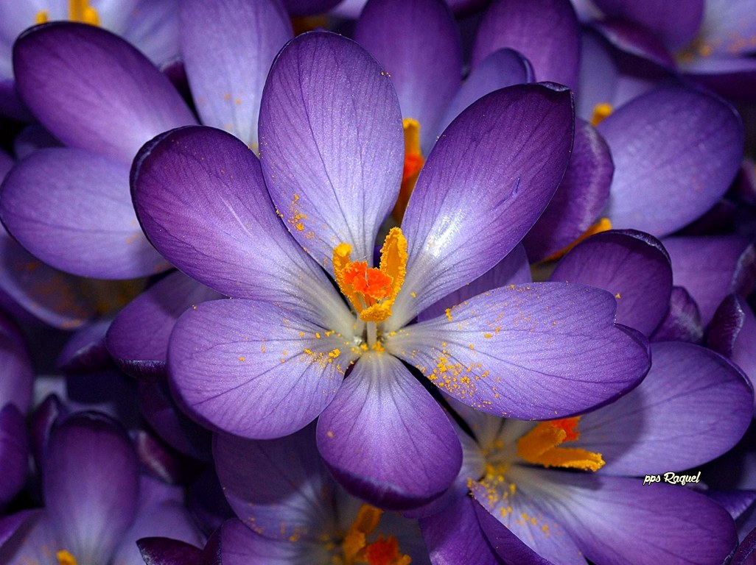

Slide 40
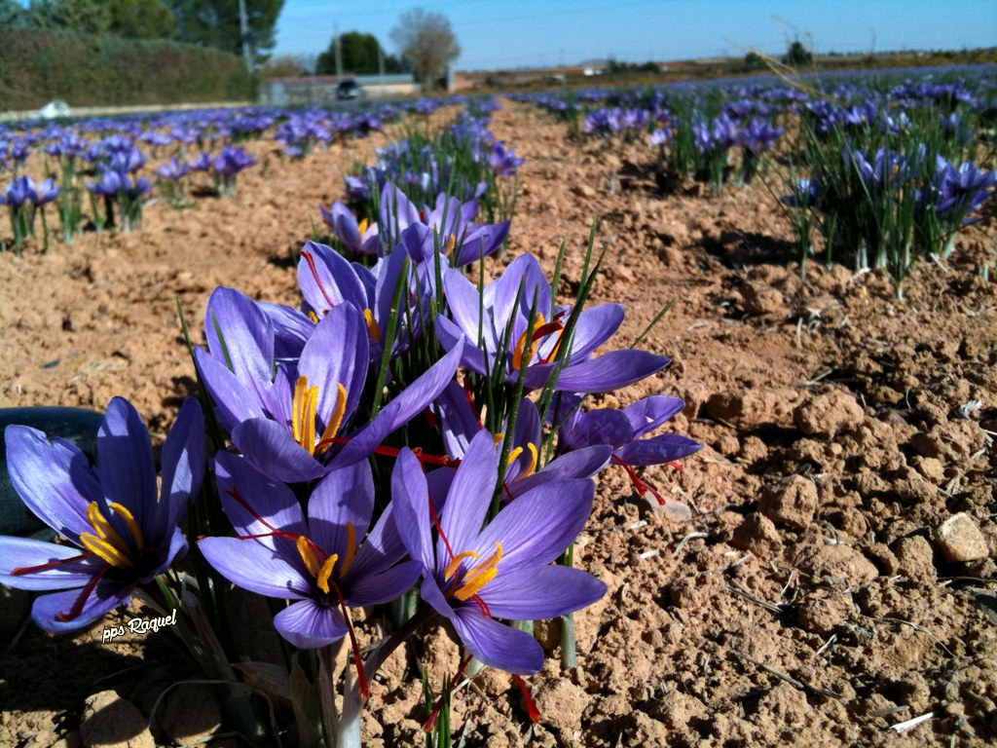

Slide 41
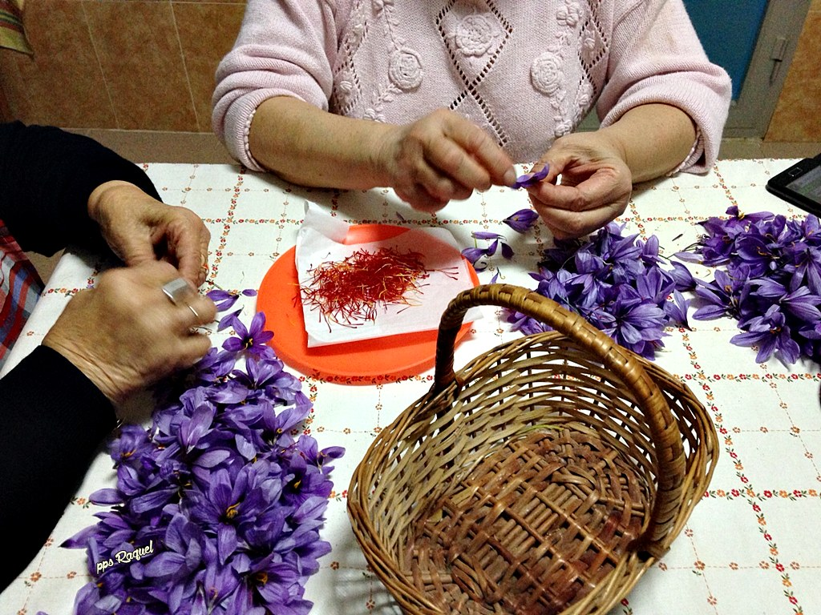

Slide 42
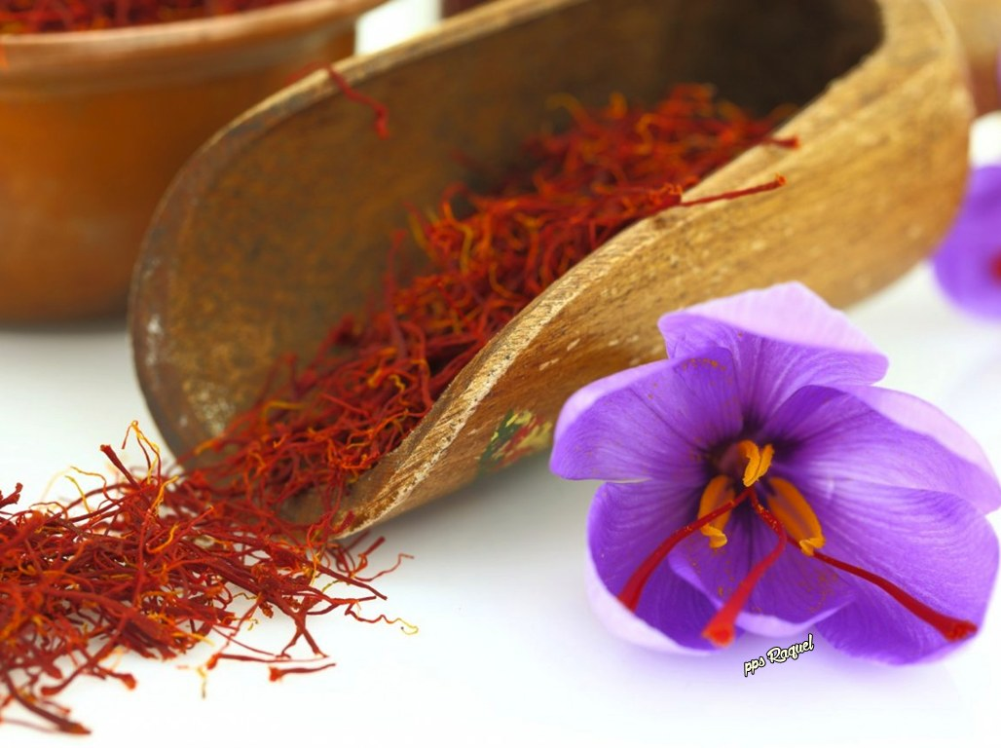

Slide 43
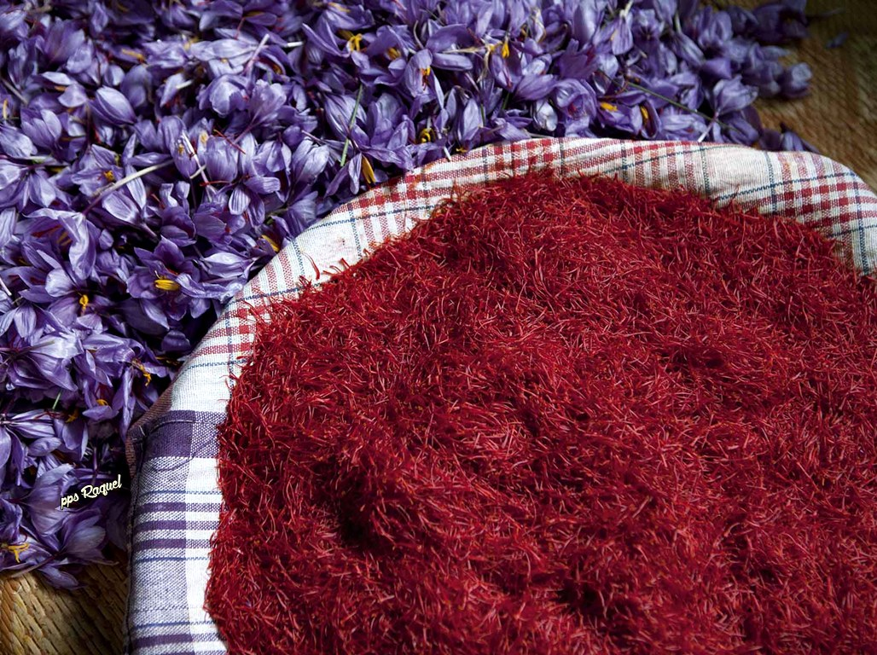

Slide 44
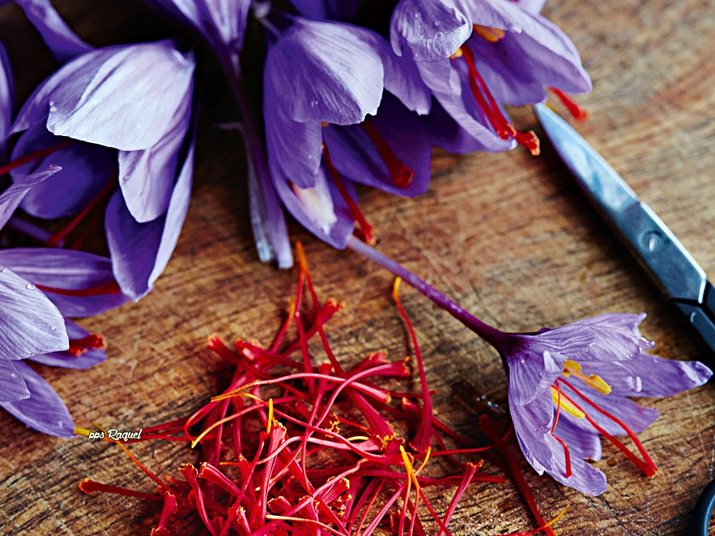

Slide 45
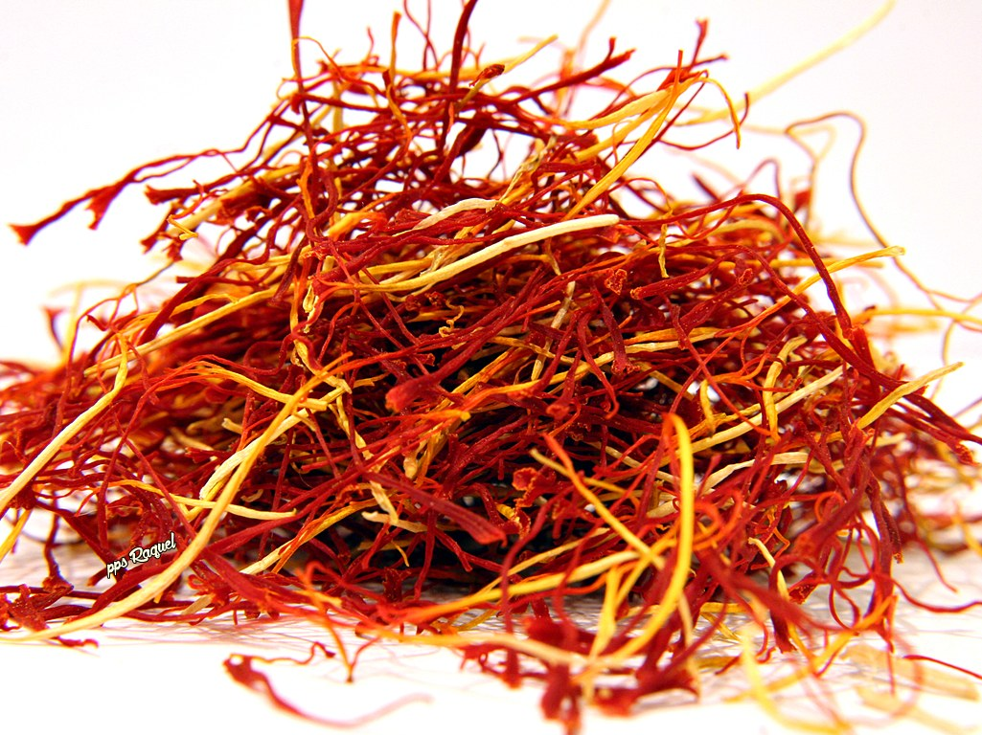

Slide 46
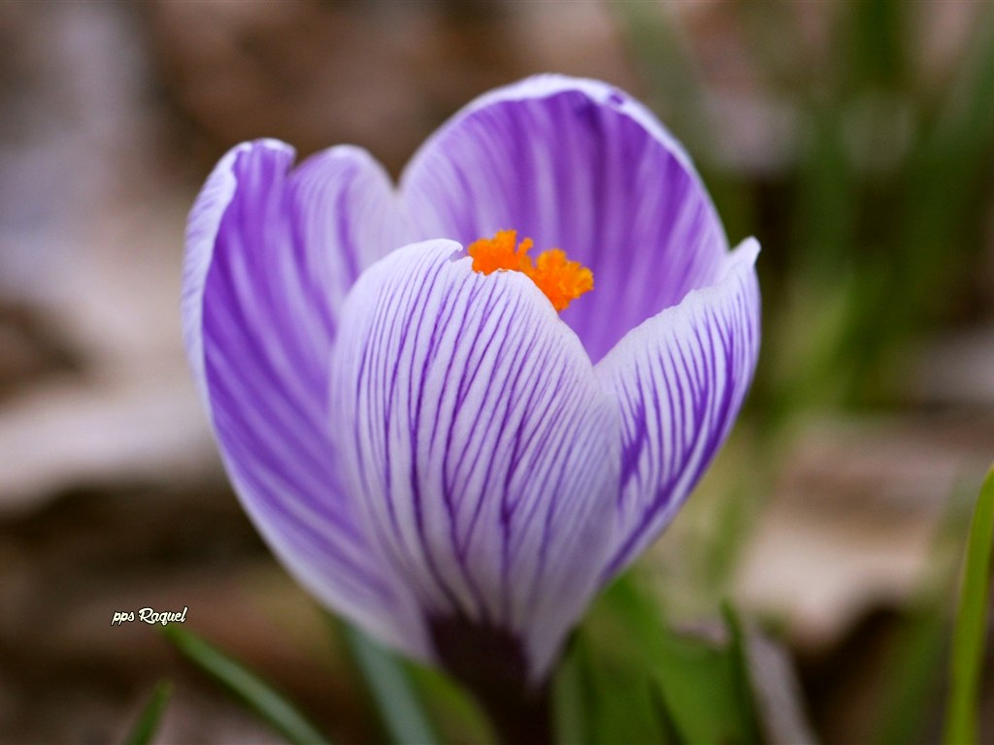

Slide 47
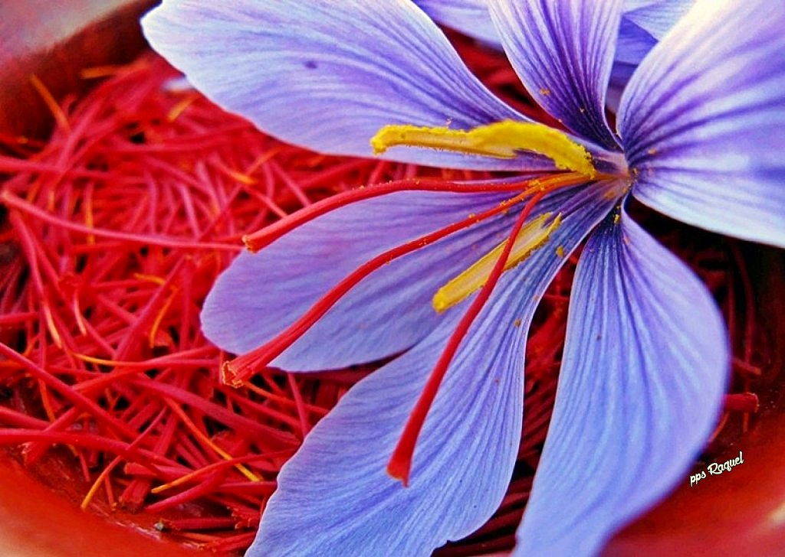


Slide 48









¿Te ha gustado?
Puedes ver más entrando
Aquí
Además puedes recibir powerpoints en tu correo electrónico suscribiéndote aquí:
Esta presentación powerpoint ha sido creada y compartida única y exclusivamente para mispps.com

